Slide 1



Bài
15
VIẾT
TẬP VIẾT: CHỮ HOA G

Slide 2
YÊU CẦU CẦN ĐẠT
- Biết viết chữ hoa G cỡ vừa và cỡ nhỏ; viết câu ứng dụng Gần mực thì đen, gần đèn thì sáng.
- Chữ viết rõ ràng, tương đối đều nét, thẳng hàng, bước đầu biết nối nét giữa chữ viết hoa với chữ viết thường trong chữ ghi tiếng.
- Viết chữ hoa G đúng mẫu, rõ ràng, đều nét, nối nét giữa chữ viết hoa với chữ viết thường đúng quy định vào các văn bản khác.
- HS phát triển năng lực tự chủ và tự học; năng lực giao tiếp hợp tác; năng lực giải quyết vấn đề và sáng tạo; năng lực ngôn ngữ; có tinh thần hợp tác trong khi làm việc nhóm.
- Giáo dục ý thức trách nhiệm và tính cẩn thận khi viết bài

Slide 3
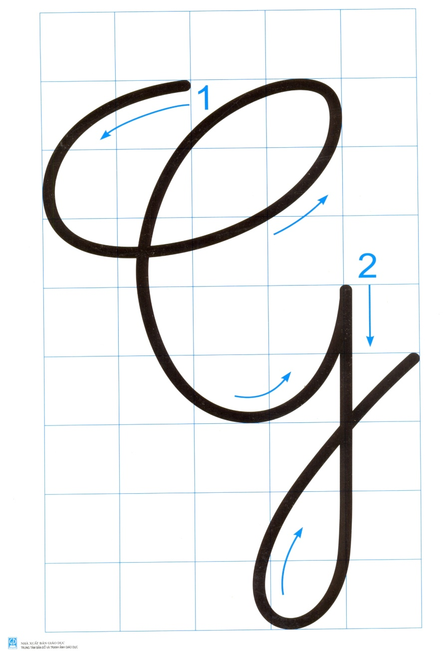

5 ô li
Chữ hoa G gồm 2 phần:
8 ô li
(3 ô li dưới đường kẻ đậm)
Nét thắt phối hợp với nét móc gần giống chữ hoa C
Nét khuyết dưới.

Slide 4
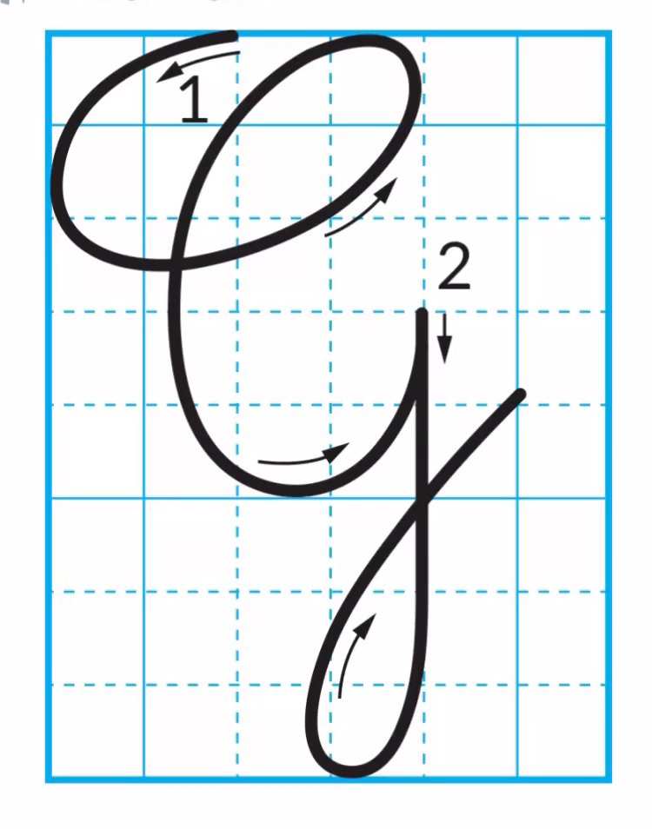
Hướng dẫn viết chữ hoa G

Slide 5
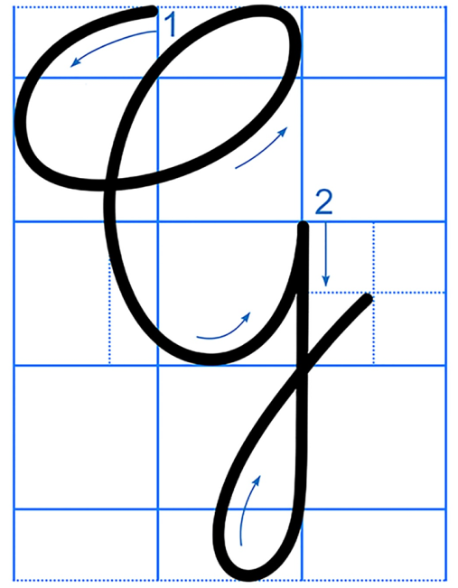
Con có nhận xét gì về chữ hoa G cỡ vừa và cỡ nhỏ?

Slide 6
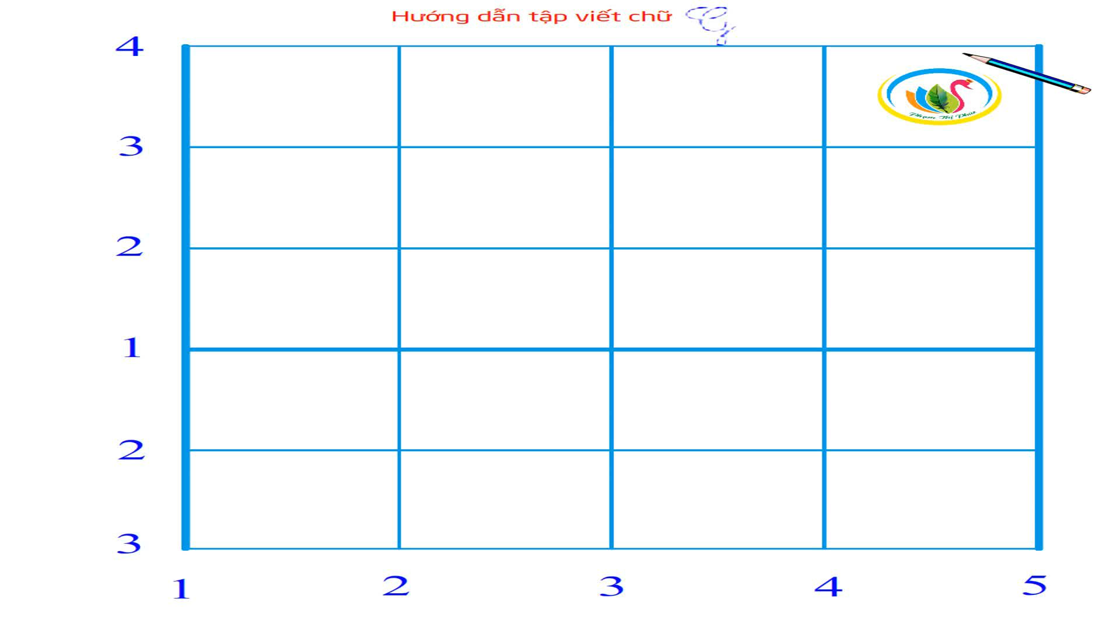

Slide 7








Câu ứng dụng

Slide 8


Gần jực κì Α΄n, gần Α˝n κì sáng.
Nếu gần môi trường xấu, những người xấu thì ta có thể bị ảnh hưởng xấu. Ngược lại, nếu gần môi trường tốt, người tốt thì ta cũng học được những điều tốt đẹp.
Câu ứng dụng nói về điều gì?

Slide 9
Gần jực κì Α΄n, gần Α˝n κì sáng.
Cách đặt dấu thanh ở các chữ như thế nào?
Con hãy nêu độ cao của các con chữ có trong câu ứng dụng?
Vị trí đặt dấu phẩy:
ngay sau chữ cái “n” trong tiếng đèn.
Vị trí đặt dấu chấm ở cuối câu:
ngay sau chữ cái “g” trong tiếng sáng.
Cách đặt dấu thanh ở các chữ: dấu huyền đặt trên chữ â (Gần), chữ i (thì) và chữ e (đèn); dấu sắc đặt trên chữ a (sáng), dấu nặng đặt dưới chữ ư (mực).
Chữ G cao 4 li, chữ g, h cao 2 li rưỡi.
Khi viết câu ứng dụng, các con chú ý khoảng cách giữa các chữ ghi tiếng bằng khoảng cách 1 con chữ o.
Chữ t cao 1 li rưỡi.
Chữ d, p cao 2 li.
Các chữ còn lại cao 1 li.

Slide 10
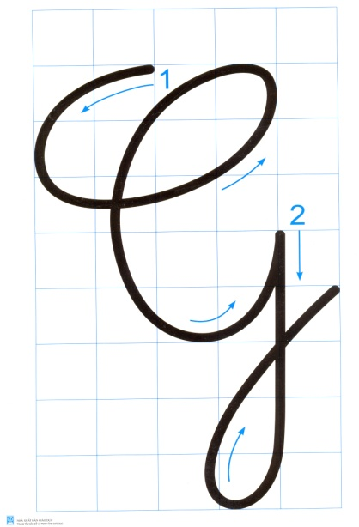




Gần jực κì Α΄n, gần Α˝n κì sáng.

Slide 11
CHÀO TẠM BIỆT
CÁC CON!

